Slide 1

TRƯỜNG ĐẠI HỌC THỦ DẦU MỘT
VIỆN KỸ THUẬT CÔNG NGHỆ
BÁO CÁO TỐT NGHIỆP
ĐỀ TÀI: LẬP TRÌNH WEBSTITE BÁN ĐIỆN THOẠI CHO CỬA HÀNG KIM LONG
SVTH: Nguyễn Mạnh Hào
Lớp: D18PM02
Khóa: 2018-2023
Ngành: Kỹ thuật phần mềm
GVHD: ThS.Trần Văn Hữu

Slide 2
LỜI CÁM ƠN
Qua thời gian tiến hành học tập và thực hiện đề tài “Xây dựng website bán điện thoại cho cửa hàng Kim Long” đến nay đã hoàn thành. Em xin chân thành cảm ơn các thầy cô trong trường Đại học Thủ Dầu Một đã truyền đạt những kiến thức, kinh nghiệm quý báu cho em trong suốt quá trình học. Đặc biệt là các thầy các cô trong Viện Kỹ Thuật Công đã tận tình giảng dạy, chỉ bảo, trang bị cho em những kiến thức cần thiết nhất trong suốt quá trình học tập và nghiên cứu đề tài, đã tạo mọi điều kiện thuận lợi giúp em thực hiện đề tài lớn này.
Em cũng xin chân thành cảm ơn thầy Trần Văn Hữu đã tận tình giảng dạy và hướng dẫn em hoàn thành tốt đề tài này và một thành phần không thể thiếu được chính là sự nỗ lực của em trong quá trình thực hiện.
Trong quá trình thực hiện đề tài, em đã cố gắng rất nhiều nhưng vẫn không tránh khỏi những thiếu xót cũng như những hạn chế nhất định. Em mong nhận được sự đóng góp ý kiến, chỉ bảo tận tình và cảm thông của quí thầy cô và các bạn để đề tài của em hoàn thiện hơn và thiết thực hơn.
Em xin chân thành cảm ơn!

Slide 3
Báo cáo của em gồm 5 chương
CHƯƠNG 1. TỔNG QUAN
01
CHƯƠNG 2. CƠ SỞ LÝ THUYẾT
02
CHƯƠNG 3. PHÂN TÍCH THIẾT KẾ CƠ SỞ DỮ LIỆU VÀ CÁC CHỨC NĂNG
03
CHƯƠNG 4. XÂY DỰNG ỨNG DỤNG
04
CHƯƠNG 5. KẾT LUẬN VÀ HƯỚNG PHÁT TRIỂN
05

Slide 4
CHƯƠNG 1. TỔNG QUAN

Slide 5
1.1. Tên đề tài
Xây dựng website bán điện thoại cho cửa hàng Kim Long
1.2. Lý do chọn đề tài
Ngày nay, công nghệ thông tin ngày càng phát triển thì nhu cầu cuộc sống cũng như việc ứng dụng Công nghệ thông tin vào công việc của con người được phát triển mạnh mẽ và ngày càng đa dạng hơn, đặc biệt vấn đề về quảng bá sản phẩm trên internet cũng dành được sự chú ý của các nhà sản xuất với mục đích thu về doanh thu lớn nhất. Nhiều công nghệ sử dụng mới được áp dụng hàng ngày, cũng như đưa phần mềm vào quản lý ngày càng trực quan và sinh động hơn với người sử dụng, nhằm phục vụ nhu cầu truyền thông của con người, hoạt động kinh doanh thiết bị di động hằng ngày phát triển mạnh mẽ trong xu hướng bán lẻ của các cửa hàng nhỏ vừa và lớn. Hiện nay, đa số các cửa hàng bán thiết bị di động nhỏ và vừa đều chưa có website của riêng mình chỉ bán hàng thông qua hình thức trực tuyến
Nhằm giúp các cửa hàng bán thiết bị điện thoại nhỏ và vừa giới thiệu, quảng bá sản phẩm rộng rãi tới người tiêu dùng, hỗ trợ việc mua bán qua mạng một cách nhanh chống, hiệu quả, tiết kiệm chi phí, thời gian. Giúp khách hàng có thể lựa chọn cho mình một chiếc điện thoại hay chiếc máy tính ưng ý đáp ứng theo nhu cầu của mình mà không cần phải đến tận nơi để xem và mua hàng, khách hàng có thể xem và mua hàng trực tuyến trên website
Từ những lý do trên em đã quyết định thực hiện đề tài “Xây dựng website bán điện thoại cho cửa hàng Kim Long”. Website cung cấp thông tin một cách nhanh chóng đầy đủ, chỉ một vài thao tác click chuột khách hàng đã có thể tìm được sản phẩm phù hợp với mình, từ giá cả đến kiểu dáng, tính năng phù hợp với mọi tầng lớp sử dụng. Thỏa mãn nhu cầu của người dùng và nhanh chóng là thành công mà website mang đến

Slide 6
1.3. Nội dung nghiên cứu và thực hiện của đề tài
Khảo sát
Khảo sát các trang web bán hàng trực tuyến như thegioididong.com, cellphones.com.vn,… từ đó áp dụng để xây dựng website bán điện thoại cho cửa hàng Kim Long
Phân tích chức năng
Từ quá trình khảo sát, phân tích và đưa ra bảng các chức năng chính của hệ thống và phân tích chi tiết từng chức năng
Phân tích thiết kế
Vẽ và phân tích biểu đồ User Case
Biểu đồ tuần tự
Biểu đồ hoạt động
Phân tích thiết kế CSDL
Phân tích thiết kế chương trình
1.4. Ý nghĩa thực tiễn của đề tài
Website giúp cho các chủ cửa hàng giới thiệu và bán sản phẩm của mình tới người tiêu dùng một cách nhanh nhất thông qua website bán điện thoại di động. Và thông qua website này người dùng có thể tiếp cận mặt hàng chỉ với những thao tác đơn giản trên máy có kết nối mạng Internet bạn sẽ có tận tay những gì mình cần mà không phải mất nhiều thời gian

Slide 7
CHƯƠNG 2. CƠ SỞ LÝ THUYẾT

Slide 8
2.1. Quy trình bán hàng
Quy trình bán hàng có hai cách thức như sau:
Bán hàng trực tiếp
Khách hàng đến cửa hàng mua sẽ được nhân viên bán hàng tư vấn về mặt hàng cần mua sau khi khách hàng chọn được mặt hàng cần mua, khách hàng sẽ gặp nhân viên thu ngân nộp tiền lấy phiếu và đợi kho xuất hàng, sau khi lấy hàng nhân viên bán hàng sẽ giao bảo hành kèm hóa đơn cho khách hàng
Bán hàng trực tuyến
Người bán hàng sẽ đăng lên các sản phẩm đi kèm thông số kĩ thuật, thông tin khuyến mại, tình trạng, số lượng giá cả.
Khách hàng cần mua hàng sau khi lựa chọn đưa ra được thông số kĩ thuật về mặt hàng cần mua sẽ phải đăng nhập để tiến hành thêm mặt hàng vào giỏ hàng của mình.sau đó khách hàng sẽ lựa chọn các phương thức thanh toán khác nhau, có thể là thanh toán qua chuyển khoản hoặc thanh toán khi nhận hàng…
Khách hàng điền địa chỉ nhận hàng, số điện thoại vào đơn đặt hàng. Sau khi đã nhận được xác nhận chuyển tiền của khách hàng cửa hàng sẽ thực hiện giao hàng cho khách hàng, tùy vào từng khu vực mà tính cách thu phí vận chuyển hoặc không thu phí khác nhau.
Hóa đơn sẽ được đưa cho khách hàng và phòng kế toán thu lại 1 liên để lưu trữ. Thông tin khách hàng sẽ được cập nhật vào hệ thống khách hàng mua sản phẩm của công ty để tiện cho việc chăm sóc khách hàng

Slide 9
2.2. Laravel là gì ? Tổng quan về Laravel PHP Framework
Laravel là một PHP framework, miễn phí, mã nguồn mở, được tạo bởi Taylor Otwell và dành riêng cho việc phát triển các ứng dụng web theo mô hình kiến trúc MVC và dựa trên Symfony PHP Framework. Một số tính nnagw của Laravel như là sử dụng hệ thống đống gói module, quản lý package (Composer), hỗ trơ nhiều hệ quản trị CSDL quan hệ (MySQL, MariaDB, SQLite, PostgreSQL,…), các tiện ích hỗ trợ trienr khai và bảo trì ứng dụng.

Slide 10
2.3. Ưu và nhược điểm của laravel
Có 10 ưu điểm nổi bật như sau
Sử dụng tính năng mới nhất của PHP: một trong những tính năng làm cho PHP Laravel framework trở nên nổi bật hơn tất cả đó là sử dụng tất cả các tính năng mới của PHP. Các framework khác không tận dụng được điều này. Sử dụng Laravel 5.x bạn sẽ sở hữu một số tính năng mới nhất mà PHP cung cấp, đặt biệt là trong Namespaces, Interfaces, Overloading, Anonymous function hsy Shoter array syntax. Đã có rất nhiều bộ CMS nổi bật được viết trên nền Laravel framework ra đời, từ những bộ CMS đơn giản nhất đến những bộ “siêu mạnh”, từ mã nguồn mở đến thương mại.
2. Tài liệu tuyệt vời: tài liệu của Laravel rất than thiện với nhà phát triển. Tất cả cácphiên bản của Laravel được phát hành cùng với các tài liệu phù hợp, bạn sẽ tìm thấy những giải thích chi tiết về coding style, methods và class
3. Tích hợp dịch vụ mail: các ứng dụng web bắt buojc phải thông báo cho người dùng về các deal và offer mới. Đăng ký người dùng cũng rất quan trọng (nghĩa là thông báo cho người dùng mới khi anh ấy/ cô ấy đăng ký). Framework được trang bị API sach trên thư viện SwiftMailer. Và có các driver cho SMTP, Mailgun, SparkPost, Mandrill, PHP’s “mail” function, Amazon SES và “sendmail” giúp bạn gửi thư qua các dịch vụ trên đám mây hoặc dịch vụ local
4. Hỗ trợ cache backend phổ biến: Laravel framework hỗ trợ các cache backend như Memcached và Redis out- of-the-box. Bạn cũng có thể tùy chỉnh nhiều cấu hình cache

Slide 11
2.3. Ưu và nhược điểm của laravel
5. Công cụ tích hợp cho dòng lệnh – Artisan: các nhà phát triển thường thấy tẻ nhạt khi thực hiện các nhiệm vụ lập trình lặp đi lặp lại vì chúng rất tốn thời gian. Công cụ dòng lệnh có tên Artisan giúp họ tạo khung code và quản lý hệ thống cơ sở dữ liệu hiệu quả. Artisan giúp tạo các tệp MVC cơ bản và quản lý tài sản, bao gồm cả các cấu hình tương ứng của chúng
6. Gói nguồn lực sẵn có: bạn sẽ được hưởng lợi ích từ npm package và bower package bằng cách kết hợp framework với Gulp và elixir, giúp trong việc sửa đổi tài nguyên. Việc tích hợp này sẽ giải quyết các phụ thuộc và là nguồn gói đáng tin cậy nhất trong thế giới PHP.
7. Giảm chu kỳ phát triển sản phẩm: bạn có thể giảm đáng kể chu kỳ phát triển sản phẩm vì framwork giúp tích hợp nhanh hơn, bên cạnh đó là cộng đồng hỗ trợ rất lớn - Laracasts.
8. Container IoC: còn được gọi là Inversion of Control, đây là một phương thức để tạo các đối tượng mới mà không phải khởi động bất kỳ thư viện bên ngoài nào. Nói cách khác, bạn có thể truy cập các đối tượng này từ bất cứ nơi nào bạn đang mã hóa, bạn sẽ không còn gặp khó khăn với các cấu trúc nguyên khối không linh hoạt.
9. Reverse Routing: đây là một tính năng rất hữu ích trong framwork, bạn có thể tạo liên kết đến các route được đặt tên. Vì vậy, khi tạo các liên kết, bạn chỉ cần sử dụng tên của bộ định tuyến, framework sẽ tự động chèn URL chính xác. Nếu bạn cần thay đổi các route trong tương lai, những thay đổi sẽ tự động được thực hiện ở mọi nơi.
10. Eloquent ORM: đây là một trong những tính năng tốt nhất của Laravel, cung cấp một triển khai ActiveRecord đơn giản và hiệu quả, làm việc với cơ sở dữ liệu. Các mô hình bạn tạo trong MVC sẽ có một bảng tương ứng trong cơ sở dữ liệu. ORM có các mối quan hệ, nếu bạn thao tác một bảng trong cơ sở dữ liệu, bạn cũng sẽ quản lý các dữ liệu liên quan. Các mối quan hệ đó là: one-to-one, one-to-many, many-to-many, has-many-through, polymorphic, và many-to-many polymorphic.

Slide 12
2.3. Ưu và nhược điểm của laravel
Có 5 nhược điểm như sau
Không hỗ trợ tính năng thanh toán: sẽ không đáng lo ngại nếu bạn không tự mình quản lý các khoản thanh toán, bởi vì bạn sẽ phải tuân thủ các quy tắc tuân thủ PCI. Trì hoãn các dịch vụ như Stripe và Paypal sẽ giải quyết vấn đề đó. Bạn cũng có thể thử bất kỳ trang web thương mại trực tuyến nào và xây dựng ứng dụng của mình trong kho template có sẵn, hoặc sử dụng các thư viện của Framework cho phép bạn tích hợp các phương thức thanh toán. Tuy nhiên, hầu hết các nhà giao dịch điện tử nên được nhúng bộ xử lý thanh toán của bên thứ ba nhằm thuận tiện hơn.
2. Thiếu sự liên tục giữa các phiên bản: không có chuyển đổi liền mạch từ Laravel 4 sang 5. Nếu cố cập nhật code, bạn có thể sẽ phá vỡ ứng dụng
3. Chất lượng: Một số thành phần trong framework không được thiết kế tốt. Ví dụ, dependency injection đôi khi trở nên phức tạp không cần thiết. Các tài liệu khá nặng. Bạn phải học hỏi nhiều trước khi bắt đầu xây dựng các ứng dụng.
Do đó, đây không phải là một lựa chọn tốt cho các nhà phát triển nghiệp dư. Tuy nhiên, framework vẫn đang được cải thiện rất nhiều. Phiên bản 5 đã tốt hơn nhiều với số lượng sai sót cũng ít hơn.
4. Một số nâng cấp có thể có vấn đề: đây không chỉ là vấn đề của Laravel mà là của các PHP framework. Vì vậy, các nhà phát triển nên có biện pháp phòng ngừa trước khi nâng cấp mobile application/website
5. Thường không cung cấp sự phong phú cho ứng dụng di động: việc tải lại toàn trang có thể hơi nặng trong các mobile app khi so sánh với các website. Trong những trường hợp như vậy, các nhà phát triển web có xu hướng chỉ sử dụng framework như backend JSON API.

Slide 13
2.3. Thư viện JQuery
JQuery là thư viện được viết từ JavaScript, JQuery giúp xây dựng các chức năng bằng Javascript dễ dàng, nhanh và giàu tính năng hơn.
JQuery được tích hợp nhiều module khác nhau. Từ module hiệu ứng cho đến module truy vấn selector. JQuery được sử dụng đến 99% trên tổng số website trên thế giới. Vậy các module chính của JQuery là gì?
Các module phổ biến của jQuery bao gồm
Ajax: xử lý ajax
Atributes: xử lý thuộc tính đối tượng HTML
Effect: xử lý hiệu ứng
Event: xử lý sự kiện
Form: xử lý sự kiện liên quan đến form
DOM: xử lý Data Object Model
Selector: xử lý luồng lách giữa các đối tượng HTML

Slide 14
2.3. Thư viện JQuery
JQuery không phải là một ngôn ngữ lập trình riêng biệt mà hoạt động liên kết với JavaScript. Với JQuery, bạn có thể làm được nhiều việc hơn mà lại tốn ít công sức hơn. JQuery cung cấp các API giúp việc duyệt tài liệu HTML, hoạt ảnh, xử lý sự kiện và thao tác AJAX đơn giản hơn. JQuery hoạt động tốt trên nhiều loại trình duyệt khác nhau. Một trong những đối thủ nặng ký của JQuery đó là JS Framework.
Các tính năng quan trọng của JQuery là gì? Vì sao jQuery trở nên phổ biến và hữu dụng đến như vậy ?
Gọn nhẹ: JQuery là một thư viện khá gọn nhẹ – có kích cỡ khoảng 19KB.
Tương thích đa nền tảng: Nó tự động sửa lỗi và chạy được trên mọi trình duyệt phổ biến như Chrome, Firefox, Safari, MS Edge, IE, Android và iOS.
Dễ dàng tạo Ajax: Nhờ thư viện JQuery, code được viết bởi Ajax có thể dễ dàng tương tác với server và cập nhật nội dung tự động mà không cần phải tải lại trang.
Xử lý nhanh nhạy thao tác DOM: JQuery giúp lựa chọn các phần tử DOM để traverse (duyệt) một cách dễ dàng, và chỉnh sửa nội dung của chúng bằng cách sử dụng Selector mã nguồn mở, mà còn được gọi là Sizzle.
Đơn giản hóa việc tạo hiệu ứng: Giống với code snippet có hiệu ứng animation, nó phủ các dòng code và bạn chỉ việc thêm biến/nội dung vào thôi.
Hỗ trợ tốt phương thức sự kiện HTML: Xử lý sự kiện − JQuery xử lý các sự kiện đa dạng mà không làm cho HTML code trở nên lộn xộn với các Event Handler.

Slide 15
2.3. Thư viện JQuery
Một số ưu điểm của JQuery thì vừa quan trọng vừa đáng giá:
JQuery xử lý code rất nhanh và có khả năng mở rộng
JQuery tạo điều kiện cho người dùng viết các mã chức năng bằng các dòng tối thiểu.
JQuery cải thiện hiệu suất lập trình web.
JQuery phát triển các ứng dụng có tương thích với trình duyệt.
Hầu hết các tính năng mới của trình duyệt mới đều được JQuery sử dụng.

Slide 16
2.4. Thư viện AJAX
AJAX là chữ viết tắt của Asynchronous JavaScript and XML, AJAX = Asynchronous JavaScript and XML. Đây là một công nghệ giúp chung ta tạo ra những Web động mà hoàn toàn không reload lại trang nên rất mượt và đẹp. Vậy Asynchronous, JavaScript, XML trong từ AJAX là gì:
Asynchronous, hay nói ngắn hơn là Async – bất đồng bộ. Bất đồng bộ có nghĩa là một chương trình có thể xử lý không theo tuần tự các hàm. Sẽ không có quy trình, có thể nhảy đi bỏ qua bước nào đó. Ích lợi dễ thấy nhất của bất đồng bộ là chương trình có thể xử lý nhiều công việc một lúc.
JavaScript là một ngôn ngữ lập trình nổi tiếng. Trong số rất nhiều chức năng của nó là khả năng quản lý nội dung động của website và hỗ trợ tương tác với người dùng.
XML là một dạng của ngôn ngữ markup như HTML, chữ đầy đủ của nó là eXtensible Markup Language. Nếu HTML được dùng để hiển thị dữ liệu, XML được thiết kế để chứa dữ liệu
Có 4 lợi ích khi sử dụng Ajax:
1. Callbacks: Ajax được sử dụng để thực hiện một cuộc gọi lại. AJAX thực hiện việc truy xuất và / hoặc lưu dữ liệu mà không gửi toàn bộ trang trở lại máy chủ. Bằng cách gửi lại một phần trang web đến máy chủ, việc sử dụng mạng được giảm thiểu và các hoạt động diễn ra nhanh hơn. Trong các trang web băng thông hạn chế, điều này có thể cải thiện đáng kể hiệu suất mạng. Dữ liệu được gửi đến và đi từ máy chủ một cách tối thiểu.
2. Thực hiện các cuộc gọi không đồng bộ: Ajax cho phép bạn thực hiện các cuộc gọi không đồng bộ đến một máy chủ web. Điều này cho phép trình duyệt của người dùng tránh phải chờ tất cả dữ liệu đến trước khi cho phép người dùng hành động một lần nữa.

Slide 17
2.4. Thư viện AJAX
3. Thân thiện với người dùng: Vì không phải post lại trang lên server, các ứng dụng hỗ trợ Ajax sẽ luôn nhanh hơn và thân thiện với người dùng hơn.
4. Tăng tốc độ: Mục đích chính của Ajax là cải thiện tốc độ, hiệu suất và khả năng sử dụng của một ứng dụng web. Một ví dụ tuyệt vời của Ajax là tính năng xếp hạng phim trên Netflix. Người dùng đánh giá một bộ phim và xếp hạng cá nhân của họ cho bộ phim đó sẽ được lưu vào cơ sở dữ liệu của họ mà không cần chờ trang làm mới hoặc tải lại.

Slide 18
2.5. Thư viện Bootstrap
Bootstrap là một framework bao gồm các HTML, CSS và JavaScript template dùng để phát triển website chuẩn responsive.
Bootstrap cho phép quá trình thiết kế website diễn ra nhanh chóng và dễ dàng hơn dựa trên những thành tố cơ bản sẵn có như typography, forms, buttons, tables, grids, navigation, image carousels…
Bootstrap là một bộ sưu tập miễn phí của các mã nguồn mở và công cụ dùng để tạo ra một mẫu webiste hoàn chỉnh. Với các thuộc tính về giao diện được quy định sẵn như kích thước, màu sắc, độ cao, độ rộng…, các designer có thể sáng tạo nhiều sản phẩm mới mẻ nhưng vẫn tiết kiệm thời gian khi làm việc với framework này trong quá trình thiết kế giao diện website.
Giữa muôn vàn ứng dụng thiết kế website hiện nay, Bootstrap vẫn có khả năng cạnh tranh cao là nhờ những đặc điểm nổi bật sau
Dễ dàng thao tác
Cơ chế hoạt động của Bootstrap là dựa trên xu hướng mã nguồn mở HTML, CSS và Javascript. Người dùng cần trang bị kiến thức cơ bản 3 mã này mới có thể sử dụng Bootstrap hiệu quả. Bên cạnh đó, các mã nguồn này cũng có thể dễ dàng thay đổi và chỉnh sửa tùy ý.
Tùy chỉnh dễ dàng
Bootstrap được tạo ra từ các mã nguồn mở cho phép designer linh hoạt hơn. Giờ đây có thể lựa chọn những thuộc tính, phần tử phù hợp với dự án họ đang theo đuổi. CDN Boostrap còn giúp bạn tiết kiệm dung lượng vì không cần tải mã nguồn về máy.

Slide 19
CHƯƠNG 3. PHÂN TÍCH THIẾT KẾ CƠ SỞ DỮ LIỆU VÀ CÁC CHỨC NĂNG

Slide 20
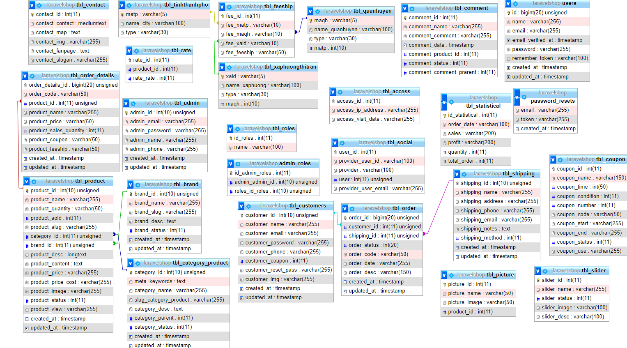
3.1. Cơ sở dữ liệu

Slide 21
3.2. Danh sách Actor
STT | Kiểu dữ kiệu | Mô tả
1 | Admin | Admin là người có toàn quyền tương tác với hệ thống, có quyền sử dụng tất cả các chức năng mà webstie có
2 | Nhân viên | Nhân viên ở đây là người được admin cung cấp cho một số chức năng nhất định của website
3 | Khách hàng | Khách hàng ở đây là người truy cập vào website, có thể đăng ký hoặc đang nhập để thực hiện chức năng thanh toán khi mua hàng

Slide 22
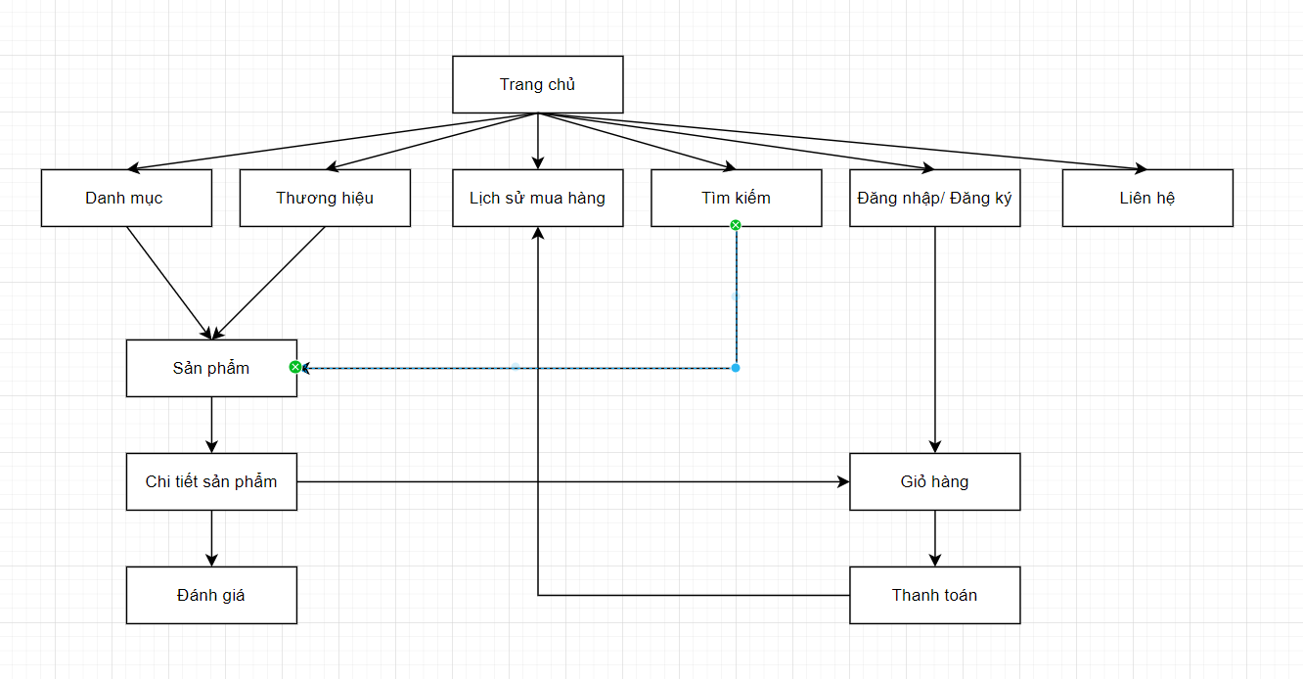
3.3. Sơ đồ liên kết màn hình

Slide 23
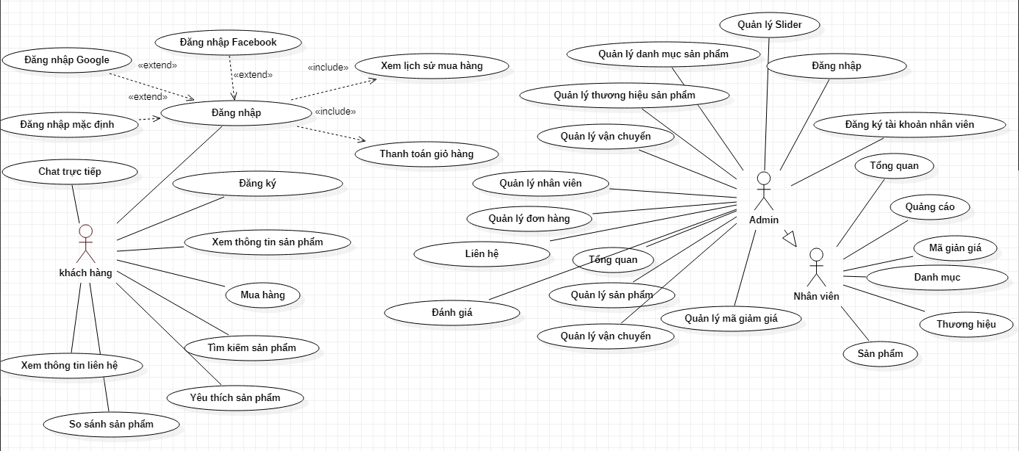
3.4. Sơ đồ use case tổng quát

Slide 24
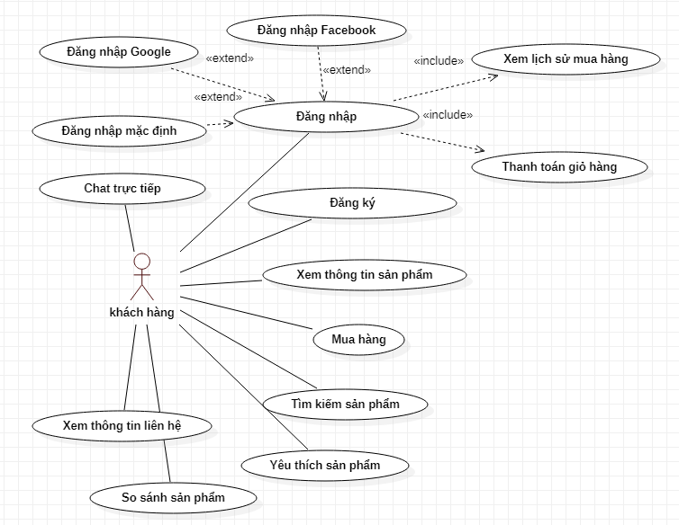
3.5. Use case admin

Slide 25
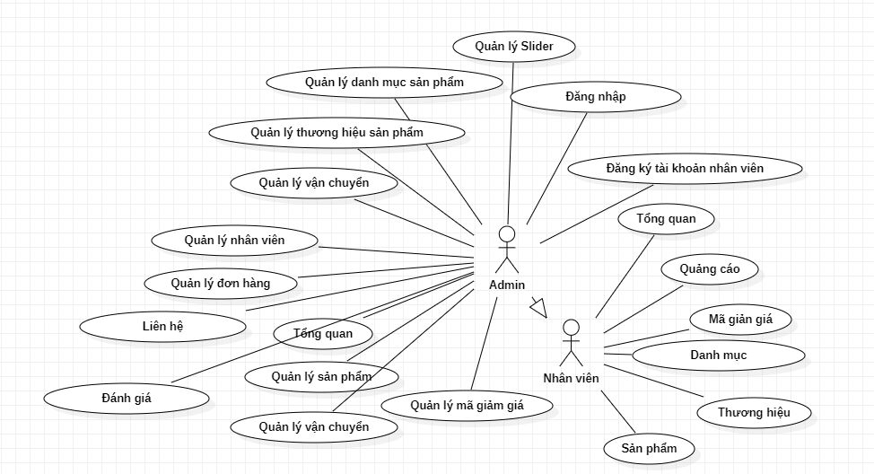
3.6. Use case khách hàng

Slide 26
3.6.1. Đặt tả use case
Use case – Đăng nhập admin, nhân viên
Tên | Đăng nhập
Định nghĩa | Người quản trị đăng nhập vào hệ thống
Actor | Admin, nhân viên
Điều kiện tiên quyết | Không
Dòng sự kiện
Dòng sự kiện chính | Hệ thống hiển thị giao diện đang nhập, yêu cầu người quản trị website nhập tên tài khoản email và mật khẩu để đăng nhập Người quản trị nhập tên tài khoản email và mật khẩu và nhấn nút “ đăng nhập” Hệ thống kiểm tra thông tin tài khoản email và mật khẩu nếu sai thì quay lại bước 1
Dòng sự kiện thay thế | Quay lại màn hình đăng nhập
Điều kiện sau | Người quản trị đăng nhập đúng thì vào trang quản trị và thực hiện các chức năng có trong website

Slide 27
3.6.2. Đặt tả use case
Use case – Thêm nhân viên
Tên | Thêm nhân viên
Định nghĩa | Thêm nhân viên mới khi vào làm ở cửa hàng
Actor | Admin
Điều kiện tiên quyết | Được nhận vào làm việc
Dòng sự kiện
Dòng sự kiện chính | Từ giao diện nhân viên, admin chọn thêm nhân viên Hệ thống hiện giao diện thêm nhân viên, yêu cầu admin nhập thông tin nhân viên Admin nhập thông tin vào rồi nhấn nút “thêm” Hệ thống sẽ kiểm tra thông tin, nếu sai sẽ hiện thông báo và quay lại bước 1 Nếu đúng sẽ hiện thông báo và quay lại trang danh sách nhân viên
Dòng sự kiện thay thế | Không
Điều kiện sau | Nhân viên đăng nhập vào được trang quản lý

Slide 28
3.6.3. Đặt tả use case
Use case – Thêm sản phẩm
Tên | Thêm sản phẩm
Định nghĩa | Khi người admin/ nhân viên vào hệ thống và muốn thêm sản phẩm mới
Actor | Admin/ nhân viên
Điều kiện tiên quyết | Admin/ nhân viên cần đăng nhập vào hệ thống trước
Dòng sự kiện
Dòng sự kiện chính | 1. Admin/ nhân viên chọn mục quản lý sản phẩm 2. Chọn tiếp mục thêm sản phẩm 3. Hiển thị trang nhập thông tin sản phẩm mới 4. Nhập thông tin sản phẩm 5. Nếu thêm sản phẩm không thành công sẽ có thông báo ở từng mục của sản phẩm và quay lại bước 3
Dòng sự kiện thay thế | Không
Điều kiện sau | Hệ thống sẽ hiển thị trang danh sách sản phẩm và thông báo khi đã thêm thành công sản phẩm

Slide 29
3.6.4. Đặt tả use case
Use case – Sửa sản phẩm
Tên | Sửa sản phẩm
Định nghĩa | Khi admin/ nhân viên muốn sửa thông tin sản phẩm
Actor | Admin, nhân viên
Điều kiện tiên quyết | Admin/ nhân viên đăng nhập vào
Dòng sự kiện
Dòng sự kiện chính | Admin/ nhân viên chọn vào mục sản phẩm và tiếp tục chọn vào liệt kê sản phẩm Danh sách sản phẩm được liệt kê và chọn sản phẩm muốn sửa. Chọn sửa thông tin Giao diện thông tin sản phẩm cần sửa hiện ra Nhập lại thông tin cần chỉnh sửa và nhấn nút cập nhật Nếu thông tin cập nhật bị sai sẽ hiển thị thông báo và quay lại bước 3
Dòng sự kiện thay thế | Không
Điều kiện sau | Nếu đúng thông tin chỉnh sửa đúng sẽ hiển thông báo và cập nhật lại trên cơ sở dữ liệu

Slide 30
3.6.5. Đặt tả use case
Use case – Xóa sản phẩm
Tên | Xóa sản phẩm
Định nghĩa | Khi admin/ nhân viên muốn xóa sản phẩm
Actor | Admin, nhân viên
Điều kiện tiên quyết | Admin/ nhân viên đăng nhập vào
Dòng sự kiện
Dòng sự kiện chính | Admin/ nhân viên chọn vào mục sản phẩm và tiếp tục chọn vào liệt kê sản phẩm Danh sách sản phẩm được liệt kê Chọn nút xóa với sản phẩm tương ứng Một thông báo hiển thị ra Chọn hủy để không xóa
Dòng sự kiện thay thế | Không
Điều kiện sau | Chọn đồng ý thì tất cả thông tin sản phẩm sẽ xóa trên cơ sở dữ liệu, và hiển thị thông báo xóa thành công

Slide 31
3.6.9. Đặt tả use case
Use case – Thêm slider
Tên | Thêm slider
Định nghĩa | Khi người admin/ nhân viên vào hệ thống và muốn thêm slider mới
Actor | Admin/ nhân viên
Điều kiện tiên quyết | Admin/ nhân viên cần đăng nhập vào hệ thống trước
Dòng sự kiện
Dòng sự kiện chính | 1. Admin/ nhân viên chọn mục quản lý slider 2. Chọn tiếp mục thêm slider 3. Hiển thị trang nhập thông tin slider mới 4. Nhập thông tin slider 5. Nếu thêm slider không thành công sẽ có thông báo ở từng mục của slider quay lại bước 3
Dòng sự kiện thay thế | Không
Điều kiện sau | Hệ thống sẽ hiển thị trang danh sách slider và thông báo khi đã thêm thành công slider

Slide 32
3.6.11. Đặt tả use case
Use case – Thêm liên hệ
Tên | Thêm liên hệ
Định nghĩa | Khi admin vào hệ thống và muốn liên hệ
Actor | Admin
Điều kiện tiên quyết | Admin cần đăng nhập vào hệ thống trước
Dòng sự kiện
Dòng sự kiện chính | 1. Admin chọn mục quản lý liên hệ 2. Hiển thị trang nhập thông tin liên hệ mới 3. Nhập thông tin liên hệ 4. Nếu thêm liên hệ không thành công sẽ có thông báo ở từng mục của liên hệ
Dòng sự kiện thay thế | Không
Điều kiện sau | Hệ thống sẽ hiển thị thông báo khi đã thêm liên hệ thành công

Slide 33
3.6.11. Đặt tả use case
Use case – Cập nhật liên hệ
Tên | Cập nhật liên hệ
Định nghĩa | Khi nhân viên muốn cập nhật lại thông tin liên hệ
Actor | Admin
Điều kiện tiên quyết | Admin đăng nhập vào
Dòng sự kiện
Dòng sự kiện chính | 1. Admin chọn mục quản lý liên hệ 2. Hiển thị trang thông tin liên hệ đã có 3. Cập nhật lại thông liên hệ và chọn nút “cập nhật” 4. Nếu thông tin liên hệ cập nhật bị lỗi thì thông báo sẽ hiển thị quay lại bước 3
Dòng sự kiện thay thế | Không
Điều kiện sau | Hệ thống sẽ hiển thị thông báo khi đã thêm liên hệ thành công

Slide 34
3.6.11. Đặt tả use case
Use case – Thay đổi trạng thái đơn hàng
Tên | Thay đổi trạng thái đơn hàng
Định nghĩa | Thay đổi trạng thái đơn hàng của khách hàng
Actor | Admin
Điều kiện tiên quyết | Admin đăng nhập vào
Dòng sự kiện
Dòng sự kiện chính | 1. Admin chọn đơn hàng và tiếp tục chọn vào quản lý đơn hàng 2. Trang liệt kê tất cả đơn hàng được hiển thị 3. Admin chọn xem chi tiết đơn hàng 4. Admin chọn trạng thái của đơn hàng và in đơn hàng cho khách hàng 5. Khi thay đổi trạng thái đơn hàng thành công thì sẽ có thông báo hiển thị
Dòng sự kiện thay thế | Không
Điều kiện sau | Trạng thái đơn hang được thay đổi

Slide 35
3.6.11. Đặt tả use case
Use case – Xóa đơn hàng
Tên | Xóa đơn hàng
Định nghĩa | Xóa đơn hàng khi khách hàng không nhân
Actor | Admin
Điều kiện tiên quyết | Admin đăng nhập vào
Dòng sự kiện
Dòng sự kiện chính | 1. Admin chọn đơn hàng và tiếp tục chọn vào quản lý đơn hàng 2. Trang liệt kê tất cả đơn hàng được hiển thị 3. Admin xóa đơn hàng muốn xóa 4. Hiển thị thông báo xóa đơn hàng 5. Chọn hủy đơn hàng sẽ không được xóa và quay lại bước 2
Dòng sự kiện thay thế | Không
Điều kiện sau | Chọn đồng ý thì đơn hàng đó sẽ được xóa khỏi cơ sở dữ liệu

Slide 36
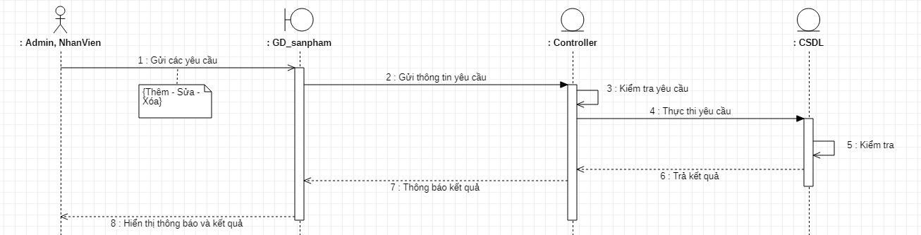
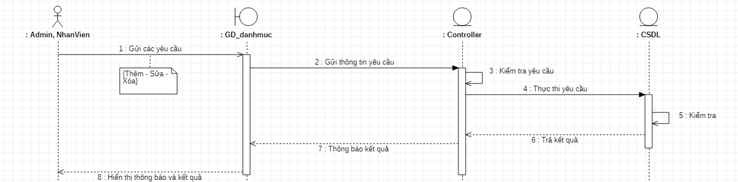
3.7.1. Biểu đồ tuần tự quản lý sản phẩm
3.7.2. Biểu đồ tuần tự quản lý danh mục

Slide 37
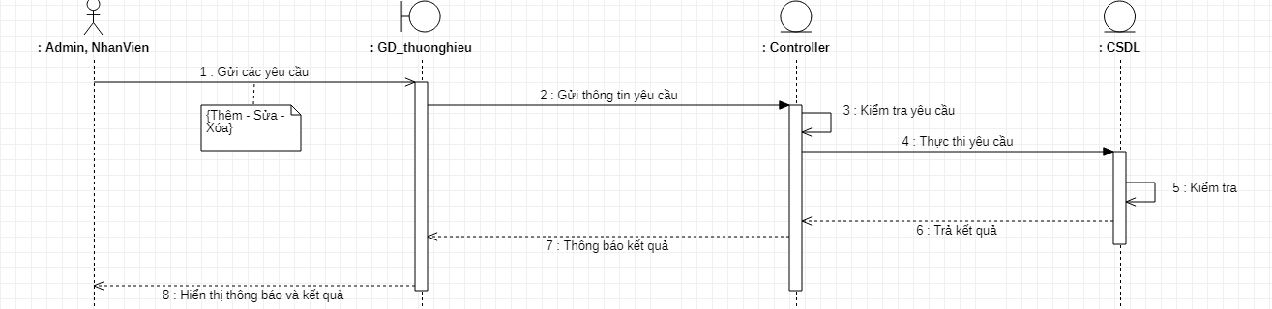
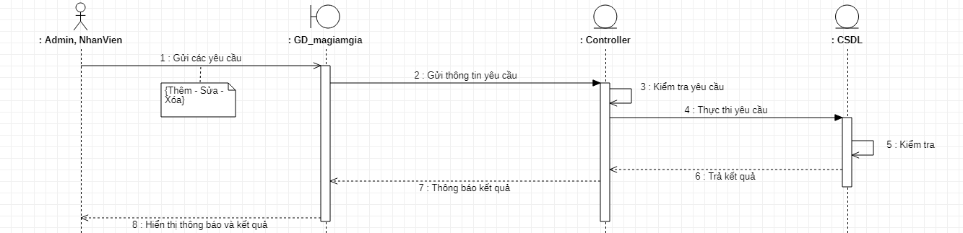
3.7.3. Biểu đồ tuần tự quản lý thương hiệu
3.7.4. Biểu đồ tuần tự quản lý mã giảm giá

Slide 38
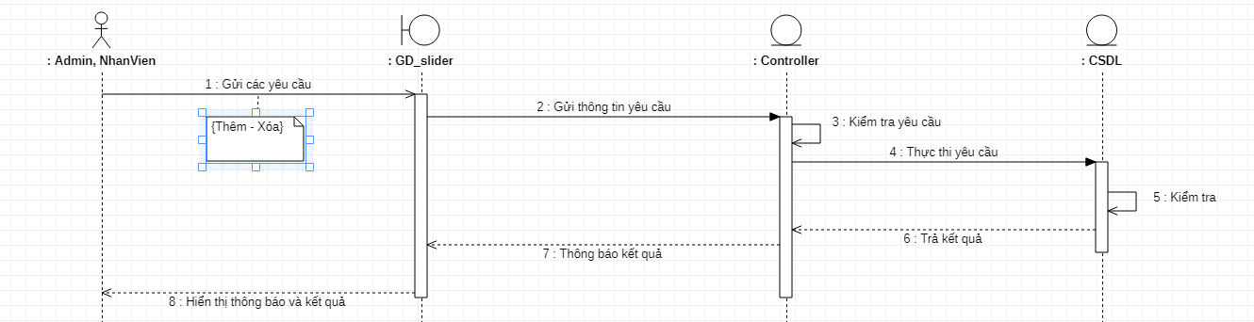
3.7.5. Biểu đồ tuần tự quản lý slider
3.7.6. Biểu đồ tuần tự xem giỏ hàng

Slide 39
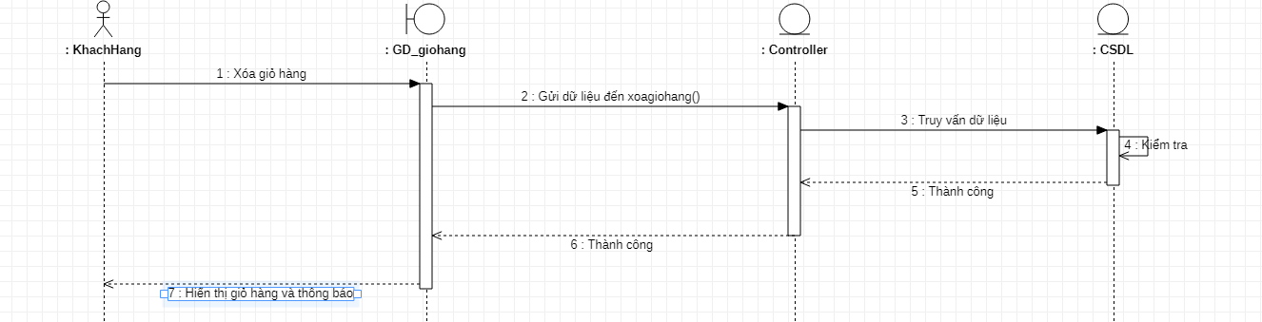
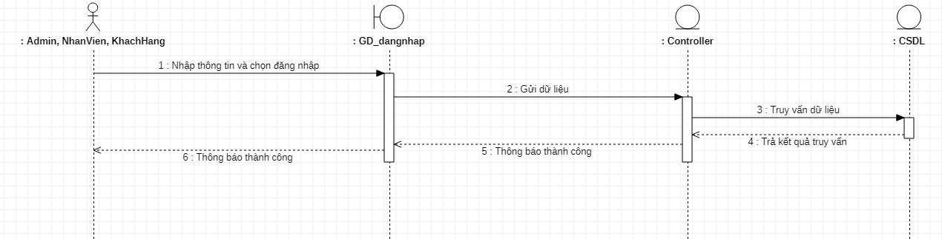
3.7.7. Biểu đồ tuần tự xóa giỏ hàng
3.7.8. Biểu đồ tuần tự đăng nhập

Slide 40
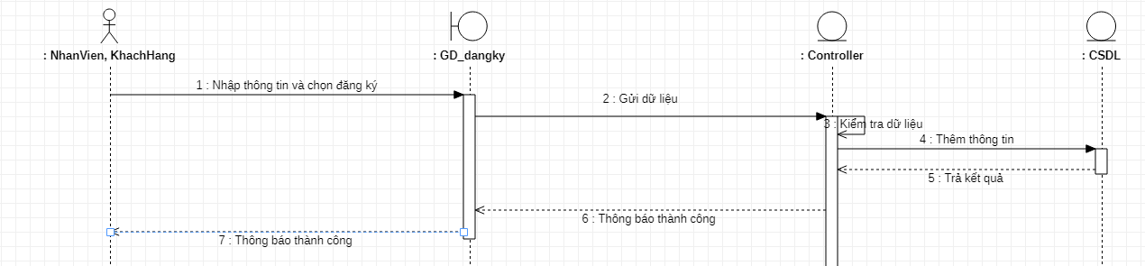
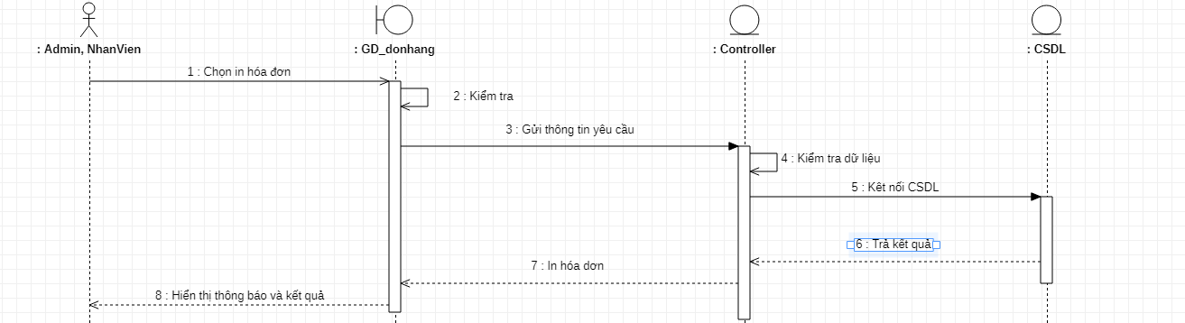
3.7.9. Biểu đồ tuần tự đăng ký
3.7.10. Biểu đồ tuần tự in hóa đơn

Slide 41
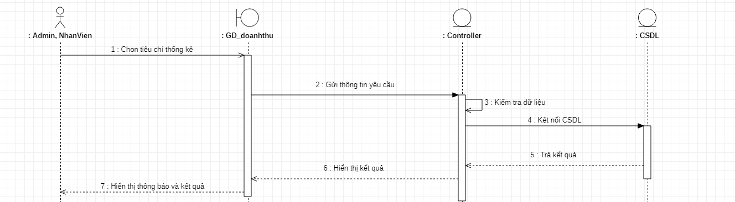
3.7.11. Biểu đồ tuần tự thống kê

Slide 42
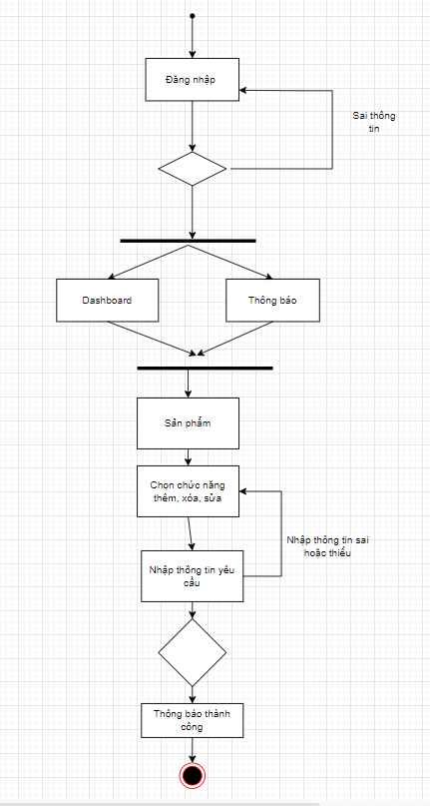
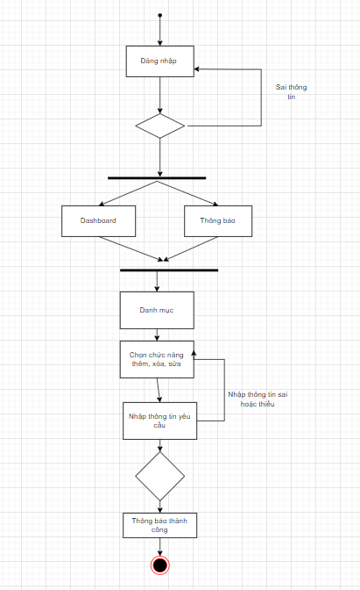
3.8.1. Biểu đồ hoạt động quản lý sản phẩm
3.8.2. Biểu đồ hoạt động quản lý danh mục

Slide 43
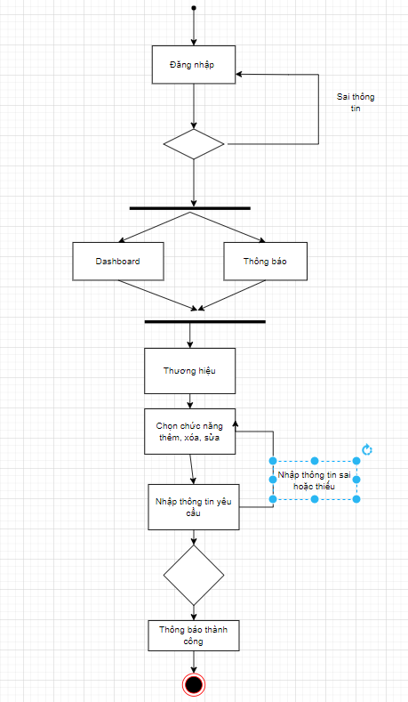
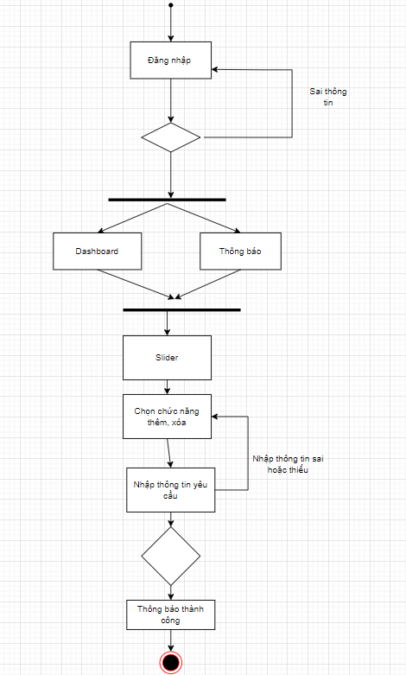
3.8.3. Biểu đồ hoạt động quản lý thương hiệu
3.8.4. Biểu đồ hoạt động quản lý slider

Slide 44
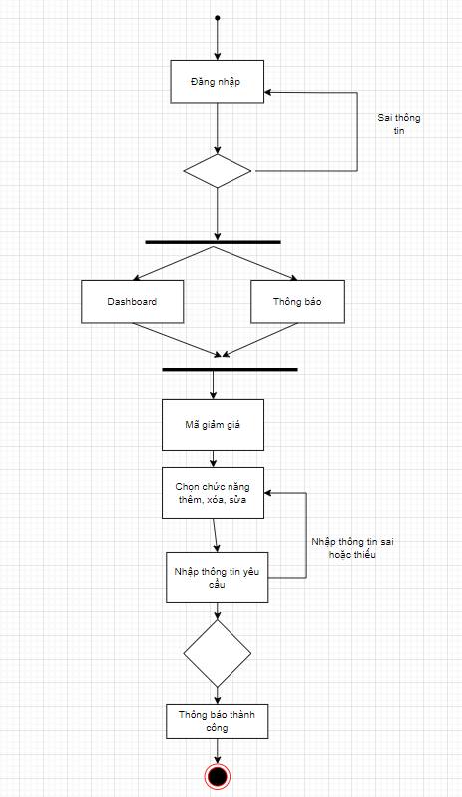

3.8.5. Biểu đồ hoạt động quản lý mã giảm giá
3.8.6. Biểu đồ hoạt động quản lý liên hệ

Slide 45
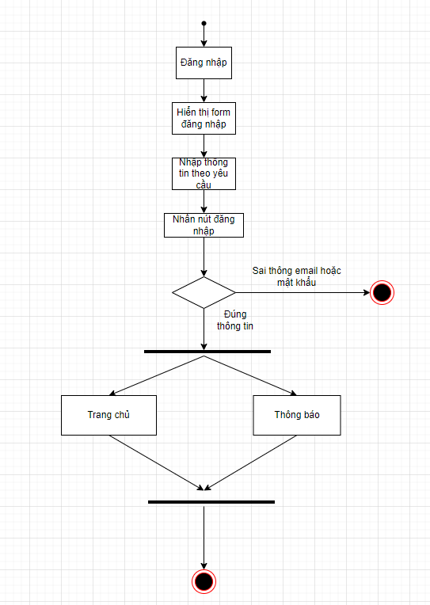
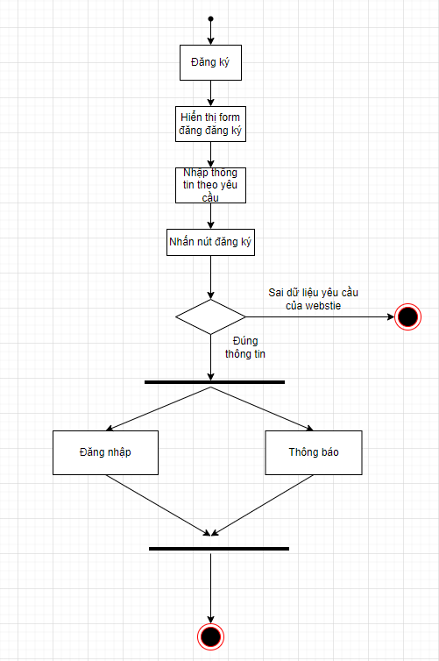
3.8.7. Biểu đồ hoạt động đăng nhập
3.8.8. Biểu đồ hoạt động đăng ký

Slide 46
CHƯƠNG 4. XÂY DỰNG ỨNG DỤNG

Slide 47
4.1. Phân quyền và chức năng
 | Khách vãn lai | Khách hàng | Admin (chủ cửa hàng) | Nhân viên
Trang quản trị
Đăng ký | Không | Không | Có | Có
Đăng nhập | Không | Không | Có | Có
Dashboard | Không | Không | Có | Có
Slider | Không | Không | Có | Có
Mã giảm giá | Không | Không | Có | Có
Danh mục sản phẩm | Không | Không | Có | Có
Thương hiệu sản phẩm | Không | Không | Có | Có
Sản phẩm | Không | Không | Có | Có
Liên hệ | Không | Không | Có | Không
Đơn hàng | Không | Không | Có | Không
Đánh giá | Không | Không | Có | Không
Nhân Viên | Không | Không | Có | Không

Slide 48
4.1. Phân quyền và chức năng
 | Khách vãn lai | Khách hàng | Admin (chủ cửa hàng) | Nhân viên
Khách hàng
Trang chủ | Có | Có | Có | Có
Đăng ký | Có | Có | Có | Có
Đăng nhập | Có | Có | Có | Có
Chat trực tiếp | Có | Có | Có | Có
Liên hệ | Có | Có | Có | Có
Yêu thích sản phẩm | Có | Có | Không | Không
So sánh sản phẩm | Có | Có | Không | Không
Xem thông tin chi tiết sản phẩm | Có | Có | Có | Có
Đặt hàng | Có | Có | Không | Không
Thanh toán | Không | Có | Không | Không
Lịch sử đặt hàng | Không | Có | Không | Không

Slide 49
4.2. Chức năng và hướng dẫn
Demo

Slide 50
CHƯƠNG 5. KẾT LUẬN VÀ HƯỚNG PHÁT TRIỂN

Slide 51
5.1. Kết quả đạt được
Sau khi thực hiện xong đề tài: “Xây dựng website bán điện thoại cho cửa hàng Kim Long” giúp em biết cách hoạt động của Laravel Framwork
Đối với khách hàng
Đăng ký khi chưa có tài khoản, đăng nhập sau khi đăng ký và có thể đăng nhập bằng chính tài khoản Gmail của mình
Xem thông tin sản phẩm
Tìm kiếm sản phẩm
Tạo đơn đặt hàng
So sánh sản phẩm
Yêu thích sản phẩm
Nhận gmail khi khách hàng đặt hàng thành công
Nhận gmail khi có chương trình khuyến mãi của cửa hàng
Có thể chat trực tiếp với cửa hàng
Thanh toán qua 3 hình thức: tiền mặt, chuyển khoản, thanh toán online qua hình thức PayPal

Slide 52
5.1. Kết quả đạt được
Đối với khách hàng
Có thể thêm, sửa, xóa các thông tin liên quan đến sản phẩm
Thống kê doanh thu của cửa hàng
Thống kê được số lượng khách hàng truy cập vào cửa hàng
Thống kê được số lượng khách hàng xem sản phẩm nào nhiều nhất
Nhập xuất dữ liệu bằng file excel
In đơn hàng khi đã duyệt
Quản lý và phân quyền cho nhân viên

Slide 53
5.2. Hướng phát triển
Mục đích chính của website là quảng cáo cho cửa hàng. Bên cạnh việc quảng cáo thì cần phải chú trọng vào việc thu hút khách hàng đến với cửa hàng của mình thông qua website. Trong thời gian sắp tới cần bổ sung một số tính năng như: nâng cấp tính năng bảo mật cho khách hàng và cho quản trị viện, thống kê số lượng hàng tồn có trong kho.
Có thể ứng dụng trang web vào việc kinh doanh và buôn bán khác như: quần áo, các loại thiết bị điệ tử,….
Em đã cố gắng vận dụng những kiến thức kỹ năng học được trong những năm học vừa qua để thực bài báo cáo tốt nghệp lần này, nhưng trong bài báo cáo còn rất nhiều thiếu sót em mong nhận được sự góp ý của thầy, cô để phục vụ cho việc xây dựng website của nên hoàn chỉnh.
Em xin cám ơn các quý thầy cô

Slide 54
Tài liệu tham khảo
Mục đích chính của website là quảng cáo cho cửa hàng. Bên cạnh việc quảng cáo thì cần phải chú trọng vào việc thu hút khách hàng đến với cửa hàng của mình thông qua website. Trong thời gian sắp tới cần bổ sung một số tính năng như: nâng cấp tính năng bảo mật cho khách hàng và cho quản trị viện, thống kê số lượng hàng tồn có trong kho.
Có thể ứng dụng trang web vào việc kinh doanh và buôn bán khác như: quần áo, các loại thiết bị điệ tử,….
Em đã cố gắng vận dụng những kiến thức kỹ năng học được trong những năm học vừa qua để thực bài báo cáo tốt nghệp lần này, nhưng trong bài báo cáo còn rất nhiều thiếu sót em mong nhận được sự góp ý của thầy, cô để phục vụ cho việc xây dựng website của nên hoàn chỉnh.
Em xin cám ơn các quý thầy cô

Slide 55
Em xin trân trọng cảm ơn quý Thầy cô đã lắng nghe, em mong nhận được góp ý từ quý Thầy cô để hoàn thiện bài báo cáo lần này. Em xin cám ơn

